Slide 1
1. Khởi động:

Slide 2

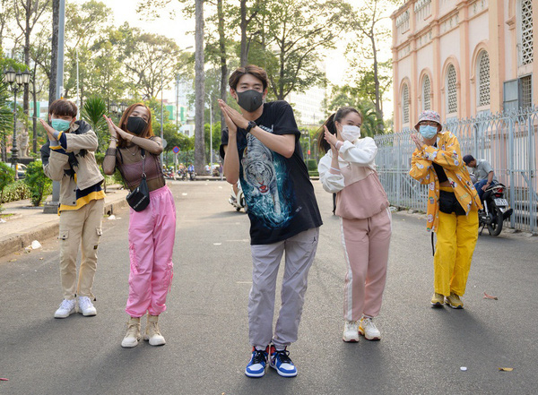
Vũ điệu vừa rồi nói đến việc gì?
Mọi người trong vũ điệu cùng thể hiện điều gì?

Slide 3

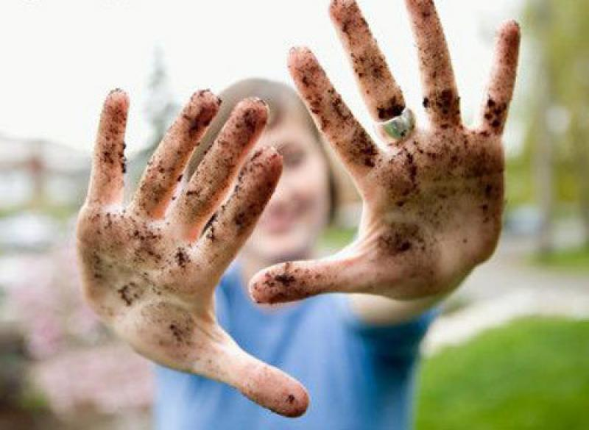
Nếu đôi bàn tay bẩn thì sẽ thế nào?

Slide 4
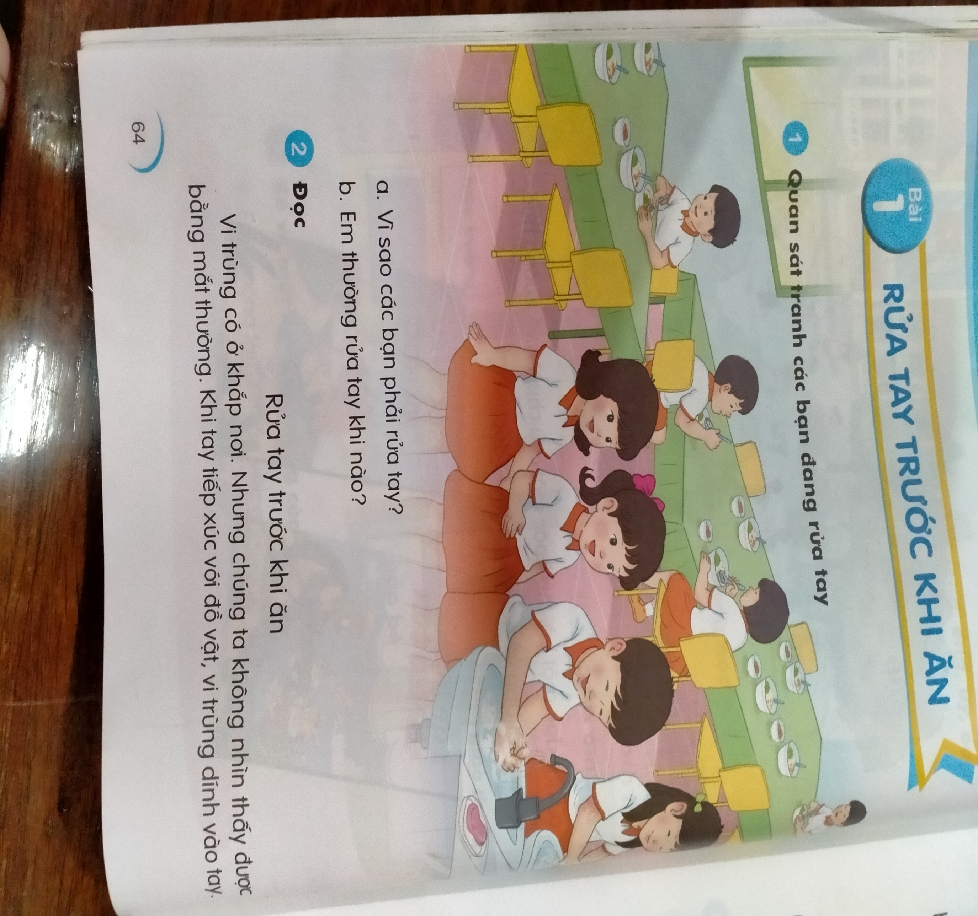
Tiếng Việt:
Bài 1: RỬA TAY TRƯỚC KHI ĂN
2. Đọc:

Slide 5
Tiếng Việt:
Bài 1: RỬA TAY TRƯỚC KHI ĂN
2. Đọc:
Rửa tay trước khi ăn
Vi trùng có ở khắp nơi. Nhưng chúng ta không nhìn thấy được bằng mắt thường. Khi tiếp xúc với đồ vật, vi trùng dính vào tay. Tay cầm thức ăn, vi trùng từ tay theo thức ăn đi vào cơ thể do đó chúng ta có thể mắc bệnh.
Để phòng bệnh, chúng ta rửa tay trước khi ăn. Cần rửa tay bằng xà phòng với nước sạch.

Slide 6

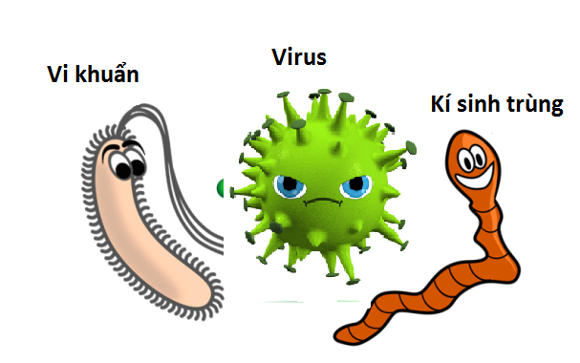
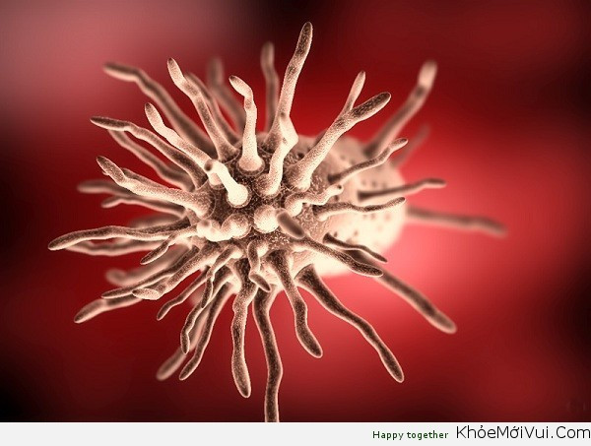
3. Trả lời câu hỏi:
a. Vi trùng đi vào cơ thể con người bằng cách nào?

Slide 7
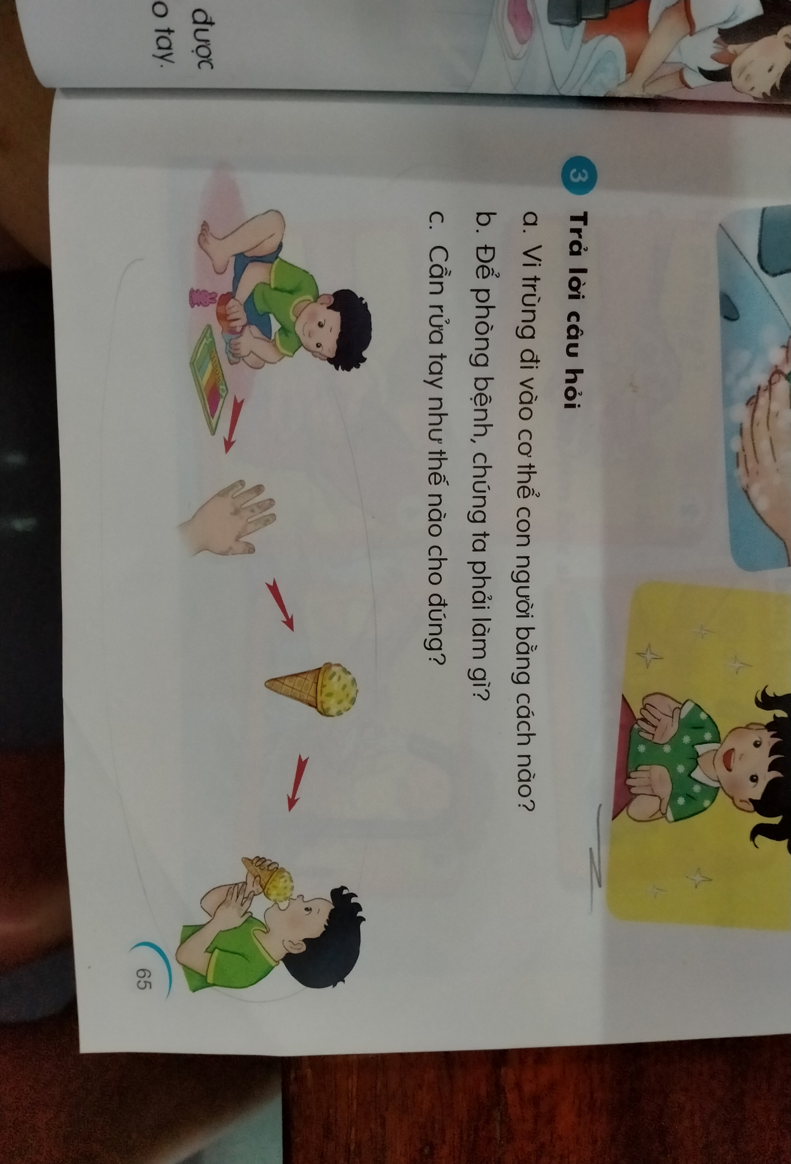
3. Trả lời câu hỏi:
b. Để phòng bệnh, chúng ta phải làm gì?

Slide 8
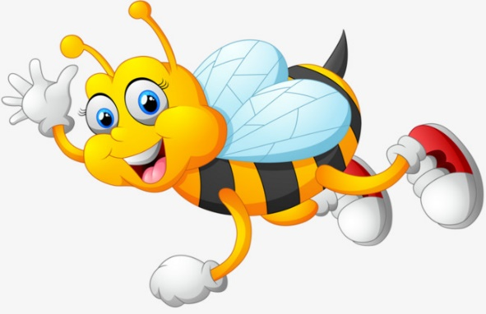
3. Trả lời câu hỏi:
c. Cần rửa tay như thế nào cho đúng?

Slide 9
6 bước rửa tay đúng cách

Slide 10
4. Viết vào vở
Để phòng bệnh chúng ta phải làm rửa tay sạch trước khi ăn.

Slide 11
4. Hoàn thiện câu
Ăn chín uống sôi để ....
Vi trùng Rửa tay Phòng bệnh
phòng bệnh

Slide 12
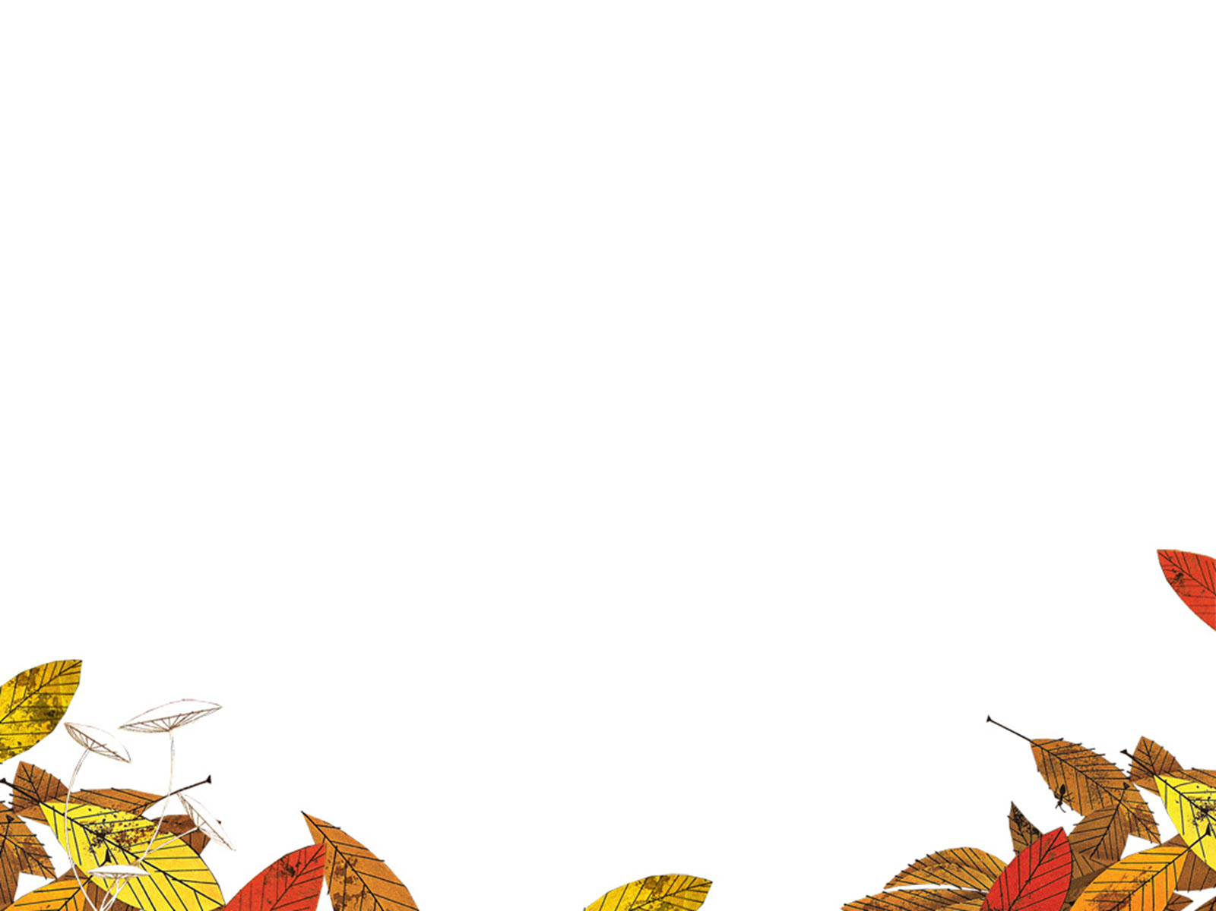

Cảm ơn quý Thầy cô, các bạn học sinh đã chú ý theo dõi

